Slide 1
Приобщение к чтению художественной литературы как составляющая речевого развития детей старшего дошкольного возраста
Подготовила: воспитатель МБОУ «Начальная школа-детский сад №44» Уманец Инна Витальевна

Slide 2
Литературе так же нужны талантливые читатели, как и писатели.
С. Маршак
Крайне важно, чтобы дети с ранних лет привыкли видеть в литературе нечто достойное уважения, благородное и возвышенное, а не свод правил поведения, средство для заполнения досуга.
В. Брюсов

Slide 3
Художественная литература:
открывает и объясняет ребенку жизнь общества и природы, мир человеческих чувств и взаимоотношений.
развивает мышление и воображение ребенка, обогащает его эмоции;
дает прекрасные образцы русского литературного языка;
расширяя знания ребенка об окружающем мире, воздействует на его личность.

Slide 4
Приобщение детей к чтению художественной литературы
Цель: формирование интереса и потребности в чтении (восприятии) книг, воспитание в дошкольнике грамотного читателя.

Slide 5
Задачи:
формирование целостной картины мира, в том числе первичных ценностных представлений;
развитие литературной речи;
приобщение к словесному искусству, в том числе развитие художественного восприятия эстетического вкуса.

Slide 6
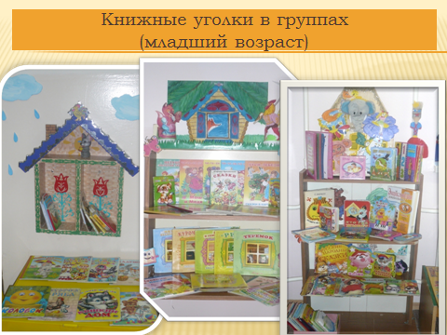
Предметно-развивающая среда группы

Slide 7
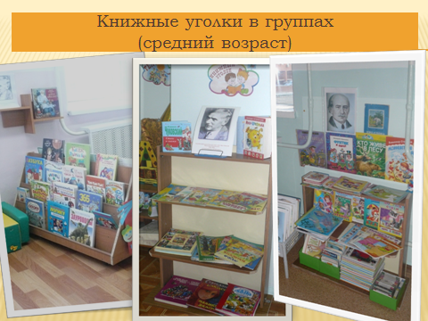
Предметно-развивающая среда группы

Slide 8
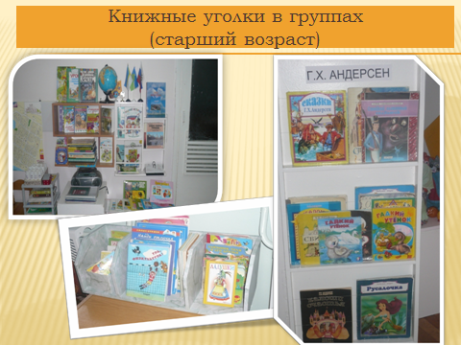
Предметно-развивающая среда группы

Slide 9
Занятия по приобщению к чтению к чтению художественной литературы
тематические;
теоретические;
творческие;
аналитические.

Slide 10
Методы образовательной работы
собственно выразительное чтение;
театрализация;
моделирование;
проектный метод.

Slide 11

Моделирование
«Волшебные кружочки»

Slide 12
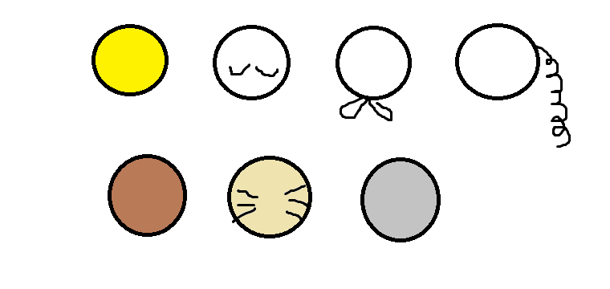
Моделирование
«Волшебные кружочки»

Slide 13

Моделирование
«Волшебные кружочки»

Slide 14

Моделирование
«Волшебные кружочки»

Slide 15
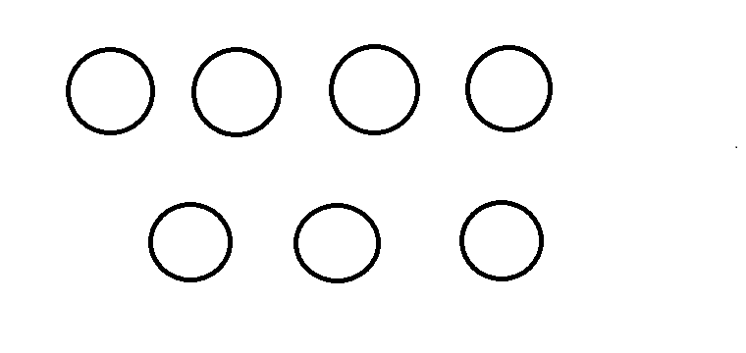
Моделирование
«Волшебные кружочки»

Slide 16
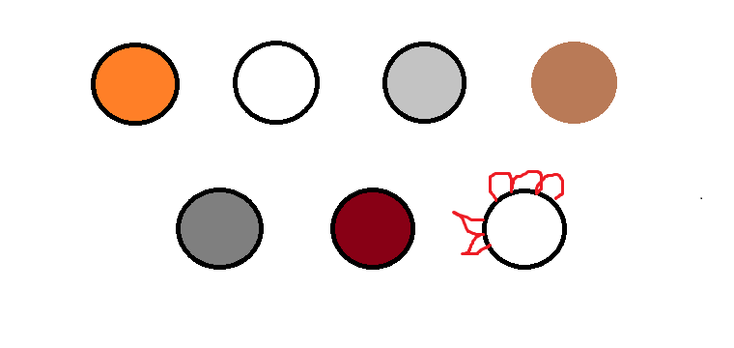
Моделирование
«Волшебные кружочки»

Slide 17
Проекты о книгах
«Откуда книга к нам пришла»
«Находчивые герои»
«В чем сила былинных богатырей»
«От гусиного пера до авторучки»

Slide 18
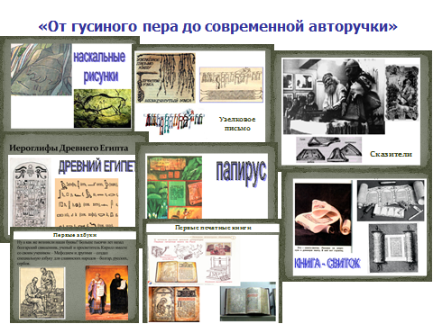
Проекты

Slide 19
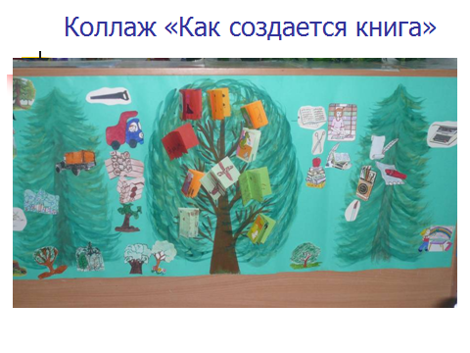
Проекты

Slide 20
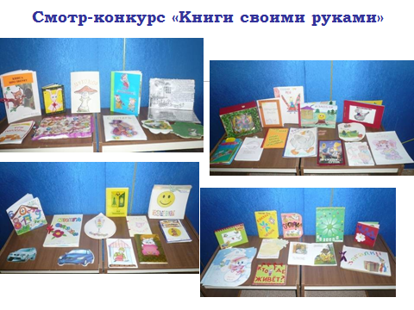

Slide 21
Спасибо за внимание!
Общение с книгой — высшая и незаменимая форма интеллектуального развития человека.
А. Твардовский

